Slide 1
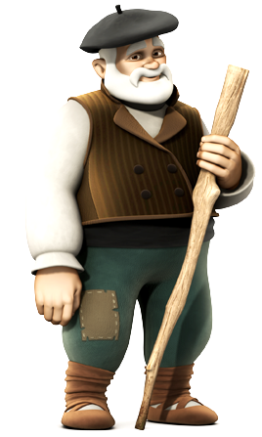
¡No te olvides de traer tu carta y te llevarás chucherías!
Fiesta de Navidad
Domingo 23 de diciembre, 18 horas
Polideportivo de AD San Juan
Con actuaciones de los grupos de la Sección de Cultura, ¡Y Joxepa y Josefino! Olenzero, Santa Claus y los pajes reales recogerán las cartas.

